Slide 1


PROBABILIDADE
HÉLITON R. TAVARES
VALOR ESPERADO
MÉDIA, ESPERANÇA
EXPECTÂNCIA

Slide 2
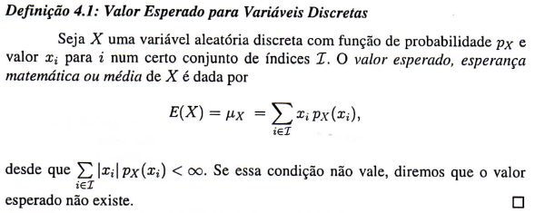
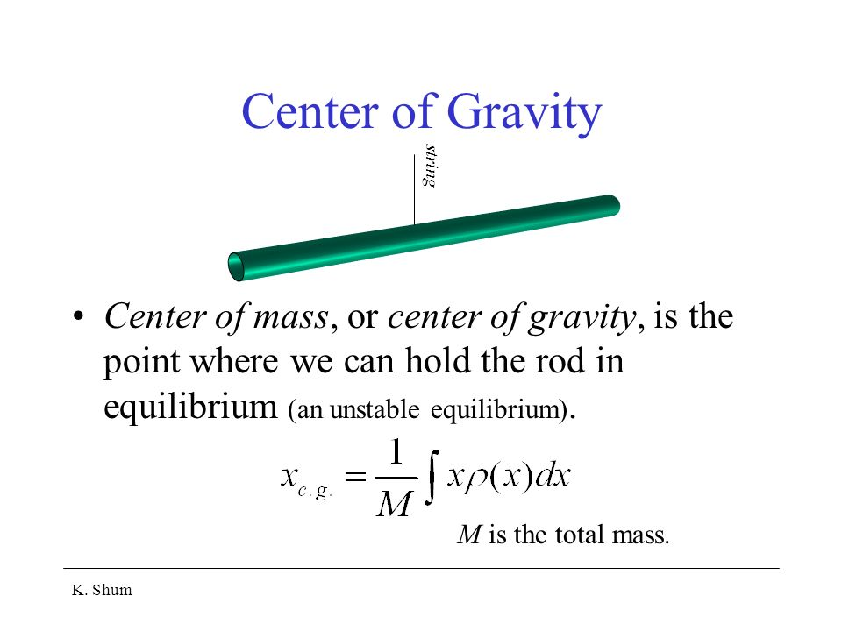
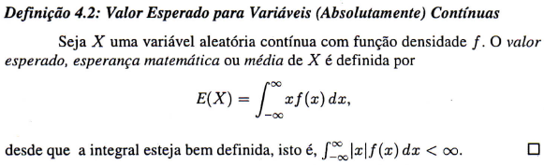
Definição:

Slide 3

Bernoulli(p) e Uniforme{1,...,n}
$$Se X∼Bern\left(p\right), temos que P\left(X=x\right)=p^{x}{\left(1−p\right)}^{1−x}, x∈\left\{0,1\right\}$$
p=.5
X=rbinom(10000, 1, p)
mean(X)
$$E\left(X\right)=0×\left(1−p\right)+1×p=p$$
$$Se X∼U_{d}\left\{1,⋯,n\right\}, temos que P\left(X=x\right)=\frac{1}{n}, x∈\left\{1,2,⋯,n\right\}$$
library(extraDistr)
n=10000
X=rdunif(n, 1, 10)
mean(X)
$$E\left(X\right)=1×\frac{1}{n}+2×\frac{1}{n}+⋯+n×\frac{1}{n}=\frac{1}{n}\left(1+2+⋯+n\right)=\frac{n+1}{2}$$

Slide 4
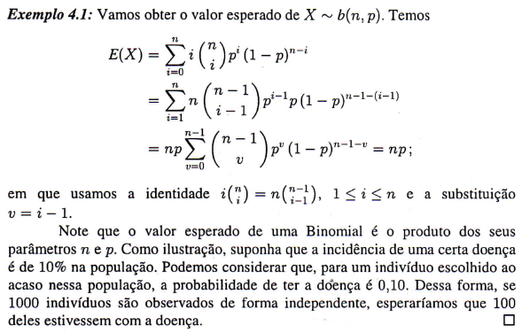
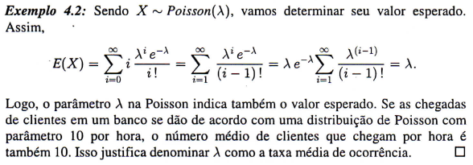
v.a. Discretas
lambda=1
X=rpois(10000, lambda)
mean(X)
n=10; p=.5
X=rbinom(10000, n, p)
mean(X)

Slide 5
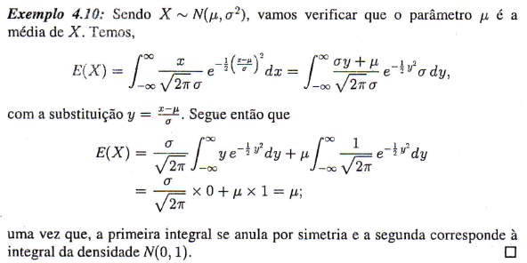
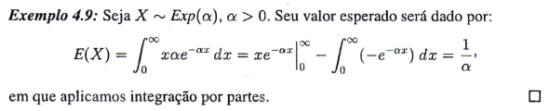
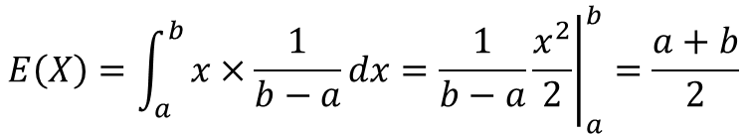

v.a. Contínuas
$$Se X∼U_{c\left(a,b\right)}, então f\left(x\right)={\frac{1}{b−a}I}_{(a,b)}(x)$$
$$E\left(X\right)=\int_{a}^{b}{x×\frac{1}{b−a}dx=\frac{1}{b−a}{\left.\frac{x^{2}}{2}\right|}_{a}^{b}=\frac{a+b}{2}}$$
a=5;b=20
X=runif(1000,a,b)
mean(X)
mu=5; sigma=2
X=rnorm(10000, mu, sigma)
mean(X)
alfa=2
X=rexp(10000, alfa)
mean(X)

Slide 6
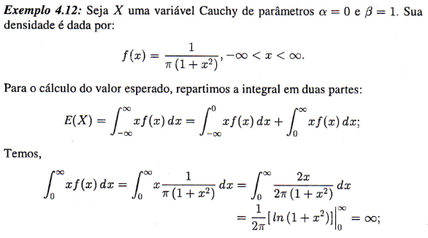

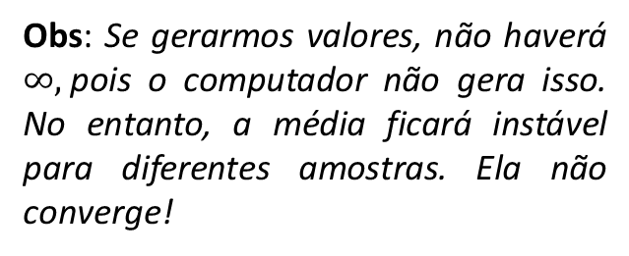
v.a. Cauchy: N(0,1)/N(0,1)
Obs: Se gerarmos valores, não haverá $∞,$pois o computador não gera isso. No entanto, a média ficará instável para diferentes amostras. Ela não converge!
X=rcauchy(10000)
mean(X)
for (i in 1:10) {print(mean(rcauchy(10000)))}
$$E\left(X\right)=∞−∞$$

Slide 7
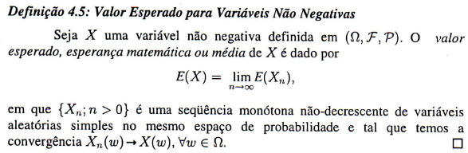
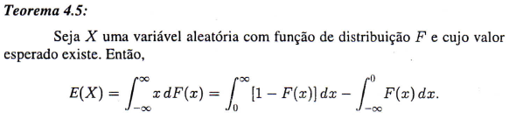
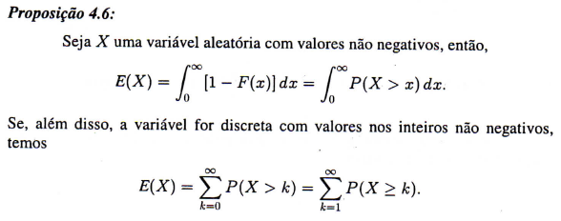
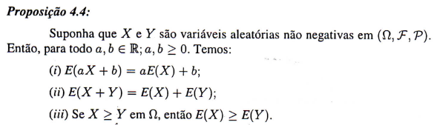
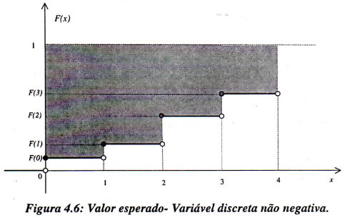
Propriedades da E(X)

Slide 8
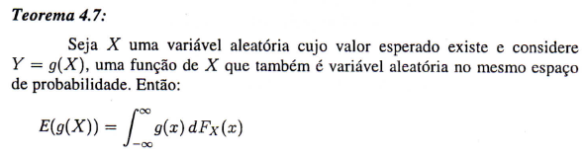
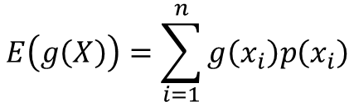
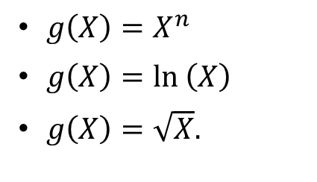

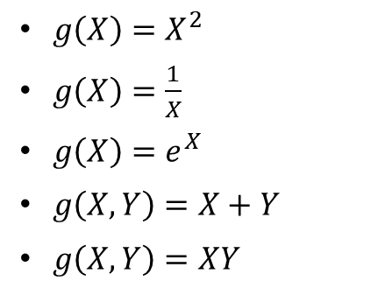




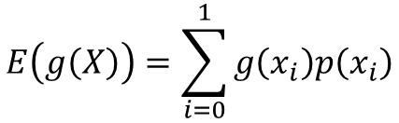
Esperança de uma Função de v.a.
Exemplo: $X∼Bern(p)$
$$E\left(g\left(X\right)\right)=\sum_{i=0}^{1}{g\left(x_{i}\right)p\left(x_{i}\right)}$$
{
$$E\left(g\left(X\right)\right)=\int_{−∞}^{∞}{g\left(x\right)f\left(x\right)dx}$$
$$=g\left(0\right)\left(1−p\right)+g\left(1\right)p$$
$$E\left(g\left(X\right)\right)=\sum_{i=1}^{n}{g\left(x_{i}\right)p\left(x_{i}\right)}$$
Se $g\left(X\right)=X^{2}:$
$$E\left(X^{2}\right)=0^{2}\left(1−p\right)+1^{2}p=p$$
Algumas funções de interesse:
$g\left(X\right)=X^{2}$
$g\left(X\right)=\frac{1}{X}$
$g\left(X\right)=e^{X}$
$g\left(X,Y\right)=X+Y$
$g\left(X,Y\right)=XY$
$g\left(X\right)=X^{n}$
$g\left(X\right)=ln \left(X\right)$
$g\left(X\right)=\sqrt{X}.$

Slide 9
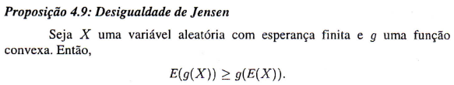
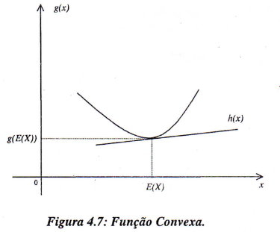

Desigualdade de Jensen
No geral, temos que $E\left(\frac{1}{X}\right)≠\frac{1}{E(X)}$ , $E\left(X^{2}\right)≠{\left(E\left(X\right)\right)}^{2}$, etc.
a=0;b=1
X=runif(1000,a,b)
> mean(X)
[1] 0.5038807
> mean(1/X)
[1] 9.858762
Depende da forma de $g(X)$

Slide 10
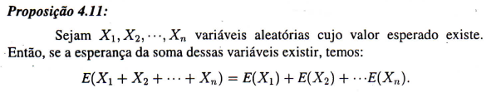
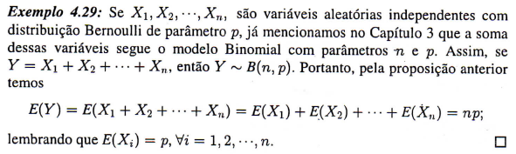
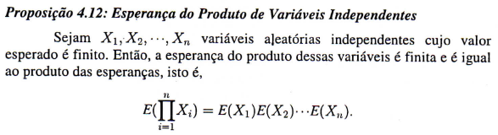
Esperança da SOMA e PRODUTO

Slide 11
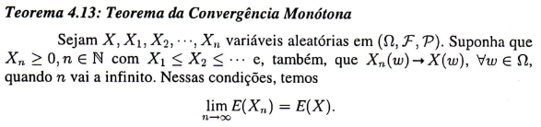
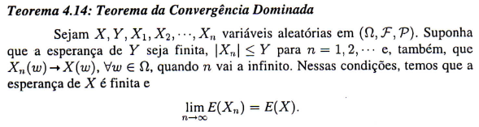
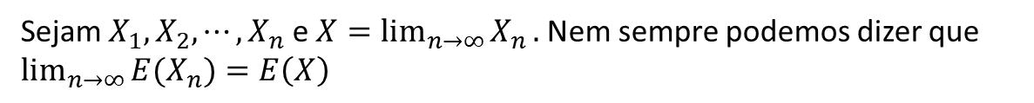
Convergências: Monótona e Dominada
Sejam $X_{1},X_{2},⋯, X_{n}$ e $X=\lim_{n→∞}{X_{n}}.$Nem sempre podemos dizer que $\lim_{n→∞}{E(X_{n})}=E\left(X\right)$

Slide 12
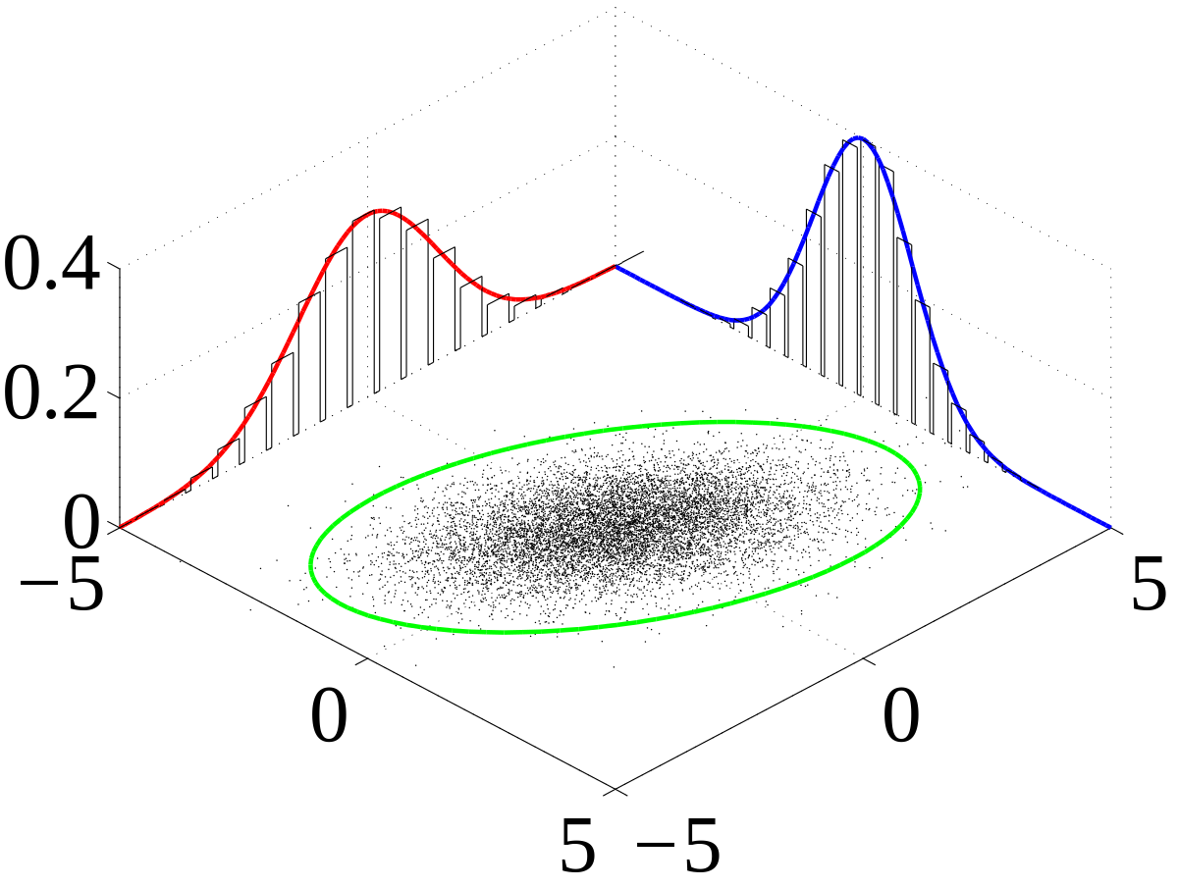
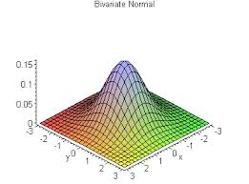
PROBABILIDADE
HÉLITON R. TAVARES
VALOR ESPERADO
MÉDIA, ESPERANÇA
EXPECTÂNCIA

